Slide 1


Editor di workflow
Applicazione desktop Java per la traduzione in XML di schemi di workflow
Modena 16 gennaio 2019
Bertellini Paolo
Cisternino Francesco

Slide 2



Realizzato su commessa di:
ABACO Group spa
Window builder
Azienda software con diversi sedi nel mondo e sede principale a Mantova
INCONTRO CONOSCITIVO: 11 luglio 2018
SPECIFICA DEI REQUISITI: 20 luglio 2018
CONSEGNA DOCUMENTO DI PROGETTO: 3 agosto 2018
APPROVAZIONE DOCUMENTO DI PROGETTO AZIENDA E PROFESSORE: settembre 2018
INIZIO IMPLEMENTAZIONE: novembre 2018
INCONTRO INTERMEDIO DI VERIFICA: 3 dicembre 2018
CONSEGNA E PRESENTAZIONE: 11 gennaio 2019

Slide 3


Utilizzo
Gestire in maniera automatizzata la
RICHIESTA DI FONDI ALLA COMUNITA EUROPEA PER L’AGRICOLTURA
SUCCESSIVO UTILIZZO DEI DATI XML PRODOTTI
DEFINIZIONE WORKFLOW
CREAZIONE DATI XML
Inserimento dati xml nella PIATTAFORMA GESTIONALE AZIENDA
INTERAZIONE CON CLIENTE (gestisce in modo interattivo la sua richiesta)
WORKFLOW MANAGER

Slide 4
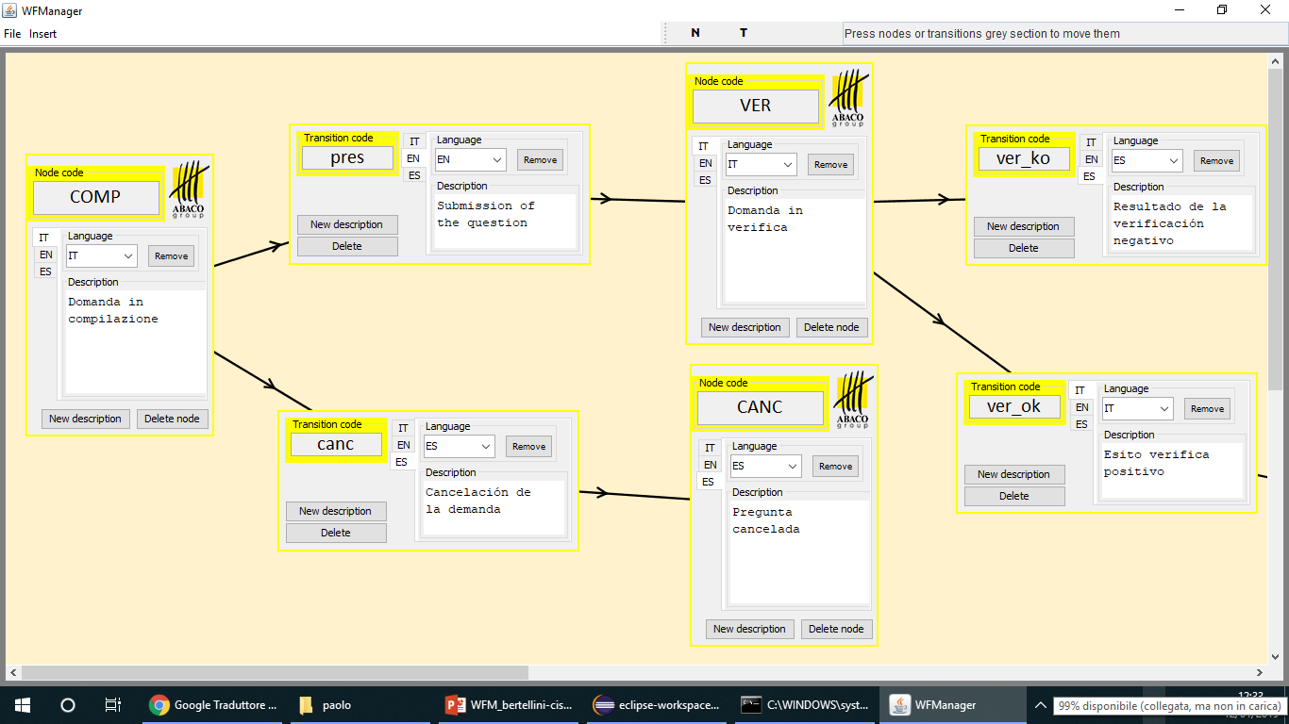
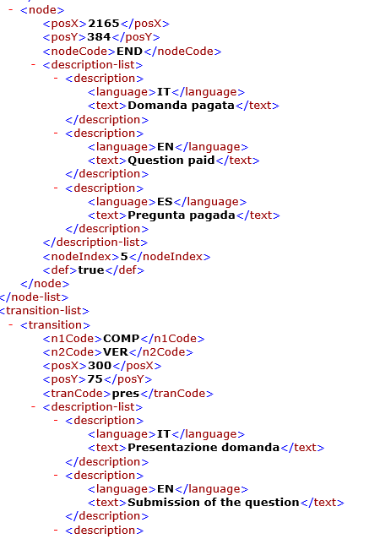

Slide 5
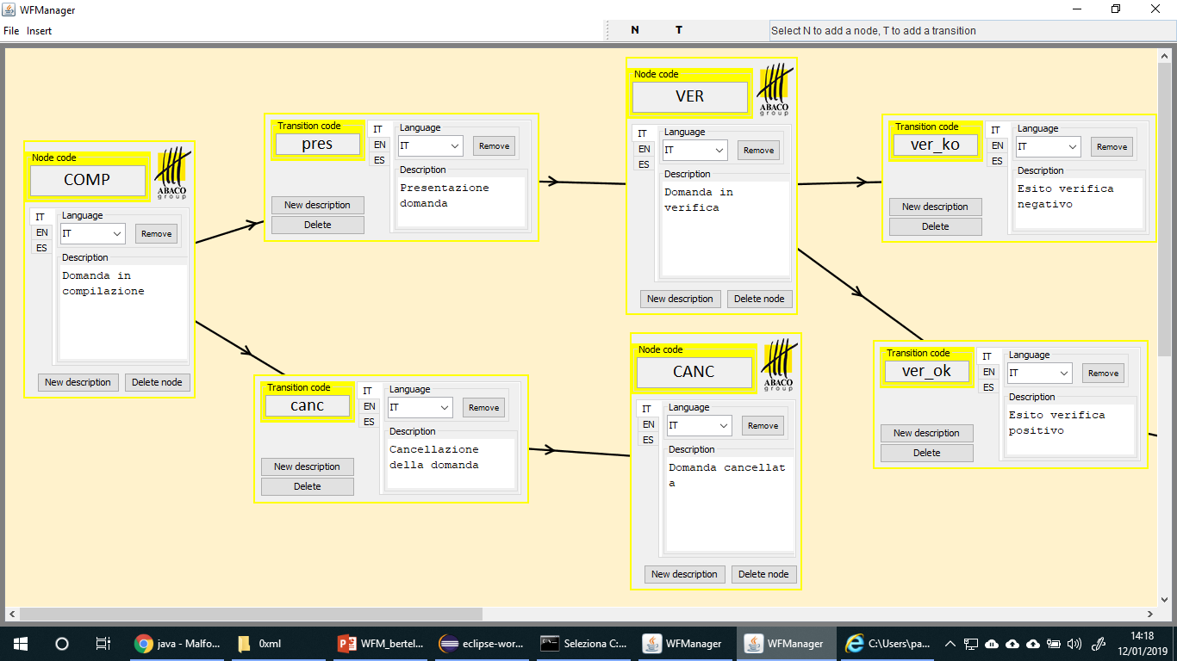
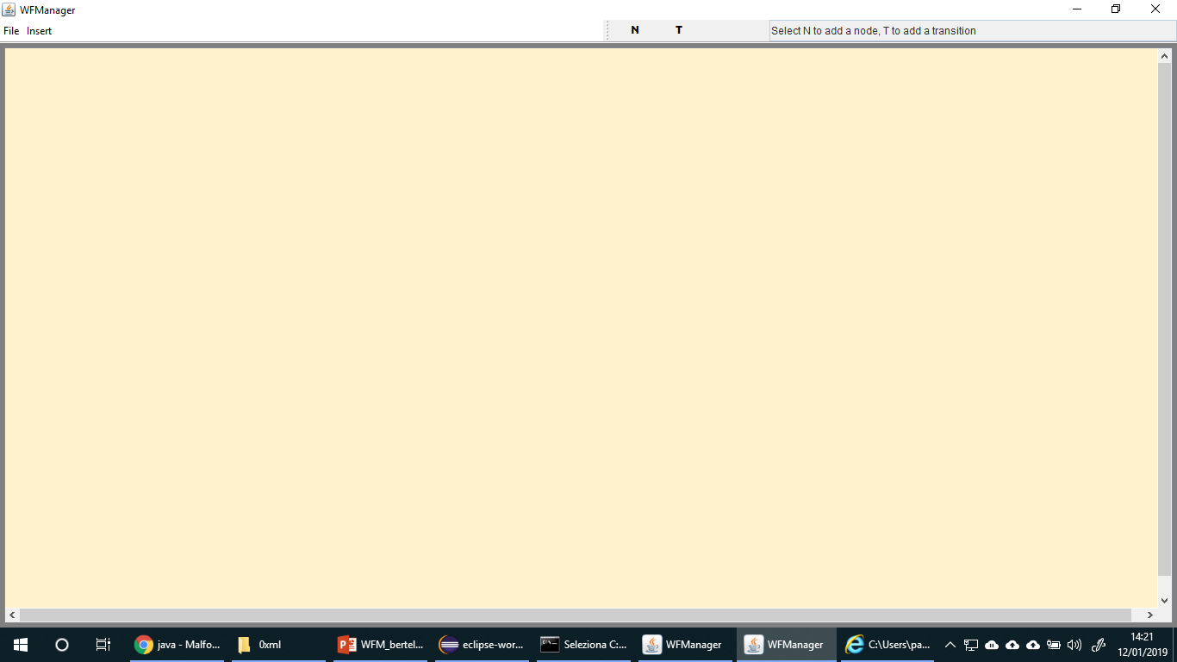
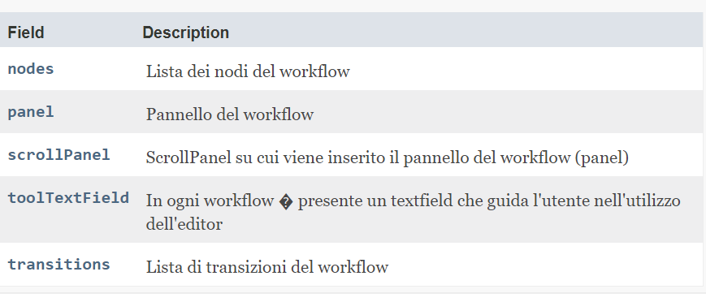
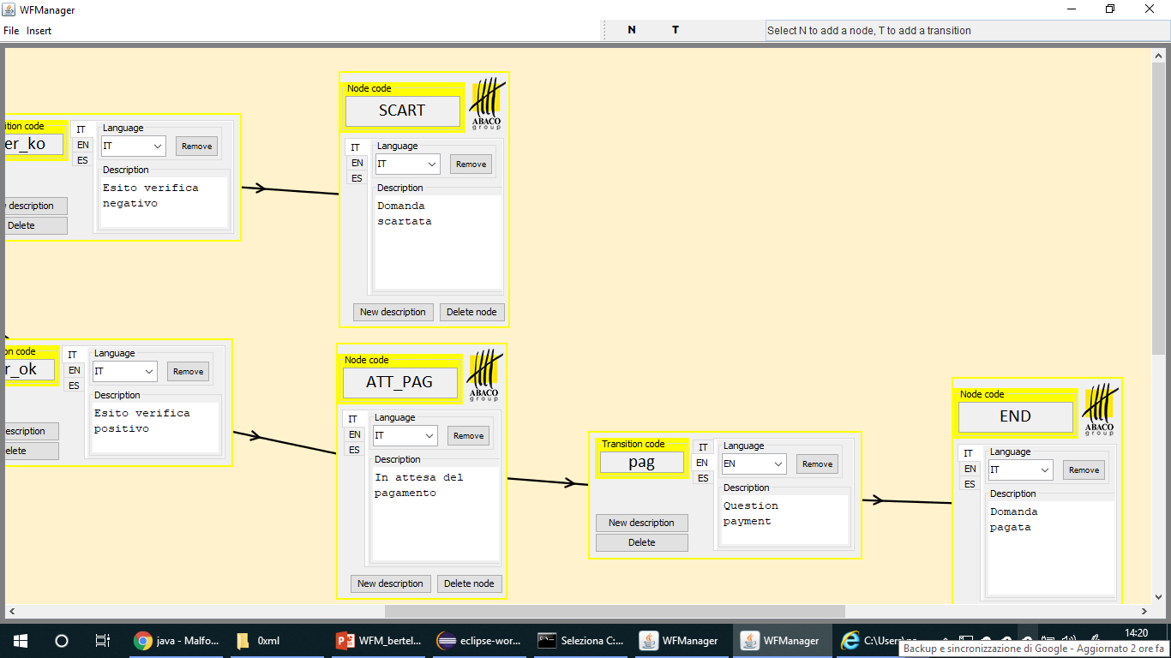
La classe WORK FLOW

Slide 6
La classe NODO
A livello logico, ogni nodo è un oggetto della classe Node contenuta nel package elements
È possibile creare un nodo tramite il menù Insert o tramite il tasto N della toolbar.
Il codice di un nodo può essere confermato tramite il tasto ENTER. Nel momento in cui il codice del nodo viene confermato, il nodo diventa "definitivo" e può essere salvato; nel caso si tentasse di salvare il workflow con un nodo non definitivo, verrà chiesto all’utente di inserirne il codice, altrimenti il nodo non verrà salvato.
Non possono essere cancellati nodi origine o destinazione di transizione: il toolTextField avviserà l’utente di tale divieto ogni volta che l’utente tenterà di cancellare un nodo coinvolto in una transizione.

Slide 7
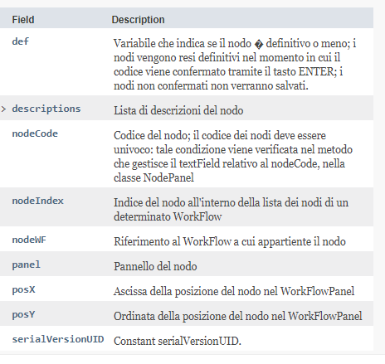
La classe NODO

Slide 8
Il pannello NODO
A livello grafico sono stati implementati tramite Java Swing come JPanel che, a loro volta, contengono altri pannelli, fra cui
Un pannello contenente il textField su cui inserire il codice del nodo: il codice deve essere confermato tramite il tasto enter (la conferma avviene tramite l’invocazione di un metodo che non lo rende più modificabile (textField.setEditable(false); ).
Ogni volta che viene confermato un codice, viene controllato che sia effettivamente
univoco all’interno del nodo; nel caso non lo fosse, sarà possibile modificarlo.
Un pannello che contiene il logo di Abaco Group Spa, cliccando sul quale sarà possibile muovere il componente.
Un TabbedPane a cui viene aggiunta una scheda ogni volta che viene richiesta una nuova descrizione. Ogni scheda del TabbedPane rappresenta un DescriptionPanel, ovvero un pannello in cui viene descritto il contenuto del nodo: sarà possibile scegliere la lingua della descrizione, inserirne il testo o, se desiderato, rimuoverla.
Ogni NodePanel ha un listenerState che, se impostato a false, ne permette lo spostamento, altrimenti no. Cosa succede se il listenerState è true?

Slide 9
La classe TRANSIZIONE
Una transizione viene creata tramite il menù Insert o il tasto T della toolbar.
Una volta che viene selezionato il nodo origine della transizione, nel WorkFlowPanel viene disegnata una freccia avente come coda il nodo origine stesso e come coda il cursore del mouse che permette all’utente di scegliere facilmente il nodo destinazione.
È possibile annullare la creazione della transizione dopo aver selezionato il primo nodo tramite il tasto ESC: la freccia che guida l’utente nella creazione della transizione viene cancellata e la situazione precedente viene ripristinata.

Slide 10
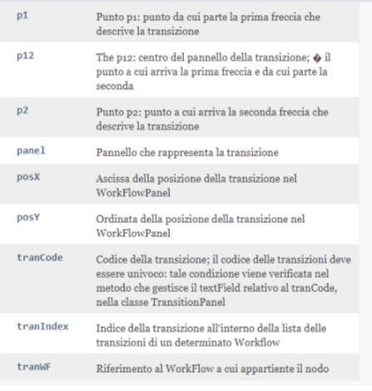
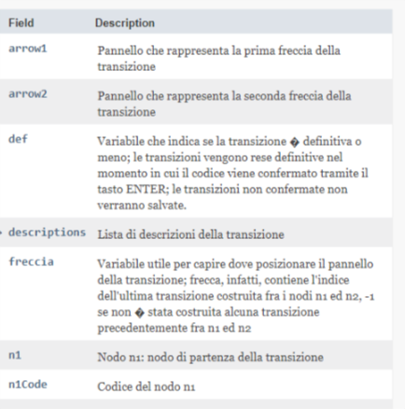
La classe TRANSIZIONE

Slide 11
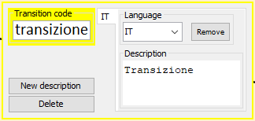
Il pannello TRANSIZIONE
Una transizione viene creata tramite il menù Insert o il tasto T della toolbar.
Una volta che viene selezionato il nodo origine della transizione, nel WorkFlowPanel viene disegnata una freccia avente come coda il nodo origine stesso e come coda il cursore del mouse che permette all’utente di scegliere facilmente il nodo destinazione.
È possibile annullare la creazione della transizione dopo aver selezionato il primo nodo tramite il tasto ESC: la freccia che guida l’utente nella creazione della transizione viene cancellata e la situazione precedente viene ripristinata.

Slide 12
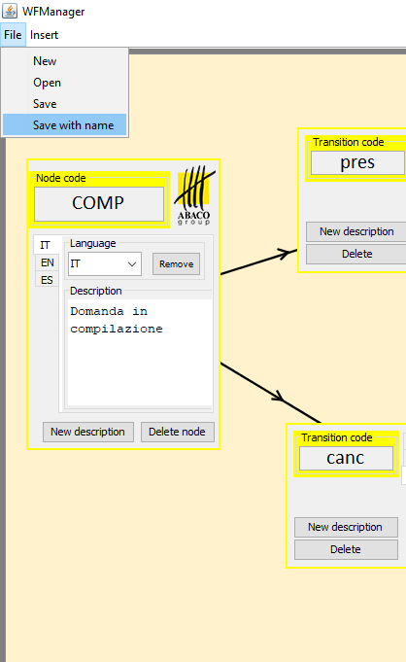
Il salvataggio in XML
Nel momento in cui si decide di salvare il WorkFlow nel formato XML, il passo più importante da fare è quello di convertire gli oggetti Java WorkFlow, Nodi e Transizioni in XML.
L’operazione di conversione avviene tramite un serializzatore di oggeti Java, il Marshaller, che partendo da un albero di oggetti JAXB crea il corrispondente documento XML.
Nel momento in cui dal menu si seleziona l’opzione apri, l’applicazione è in grado di aprire file salvati nel formato XML realizzati tramite il WorkFlow Manager.
L’operazione di apertura del file e di conversione da XML a oggetti Java avviene tramite l’Unmarshaller, che compie quindi il lavoro opposto a quello del Marshaller

Slide 13
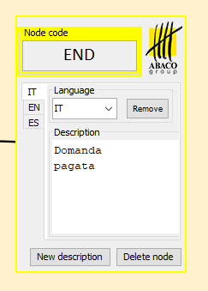
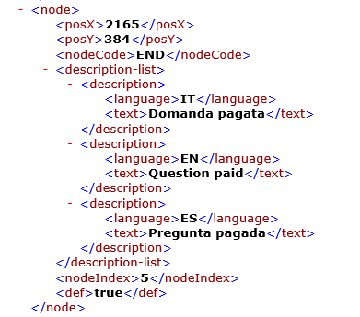

Slide 14
